Slide 1
SPELAR-OCH FÖRÄLDRAMÖTE
SÄSONGEN 2020

Slide 2
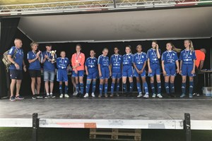
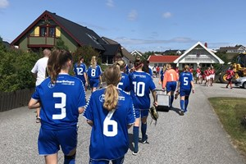
Innehåll
Träning 2020
Cuper och seriespel
Värdegrundsarbete
Mål 2020

Slide 3
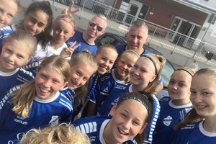
Träning
Tre fotbollstillfällen i veckan fördelat på sporthall, C 35 och konstgräs
Klubben kommer ha egen målvaktsträning
I februari är vi en gång/vecka i Varekil, start 16/2 kl 16:30
2 träningsmatcher: 7/3 Varekil mot Kungälv FF,
4/4 borta mot Munkedal, 11 mannaspel
Thomas och Camilla ev Jimmy?

Slide 4
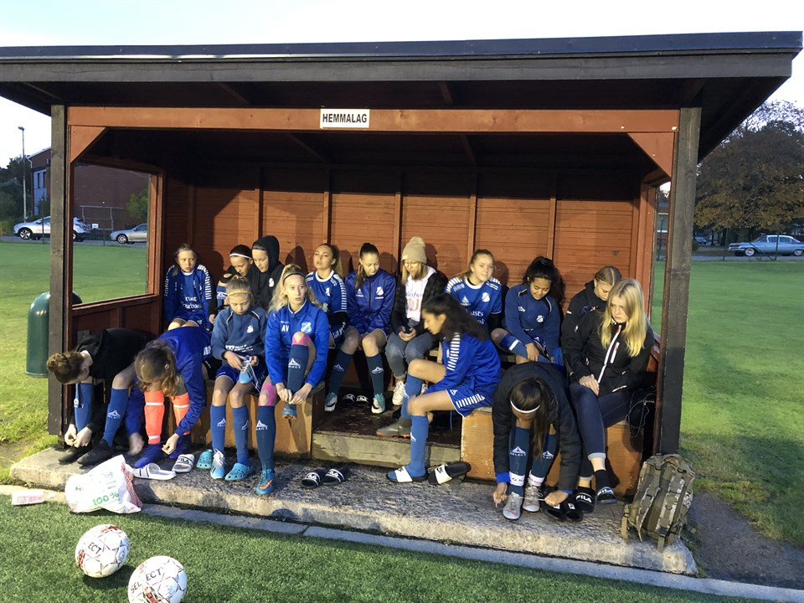
Seriespel
F 15
Kommer spela 9 manna när vi inte har 13 spelare
Diskussion med Bff
Bohuslän och Dalsland
Start mitten av april, 11 matcher vår
Rak serie med slutspel i A och
B slutspel, 5 matcher höst

Slide 5
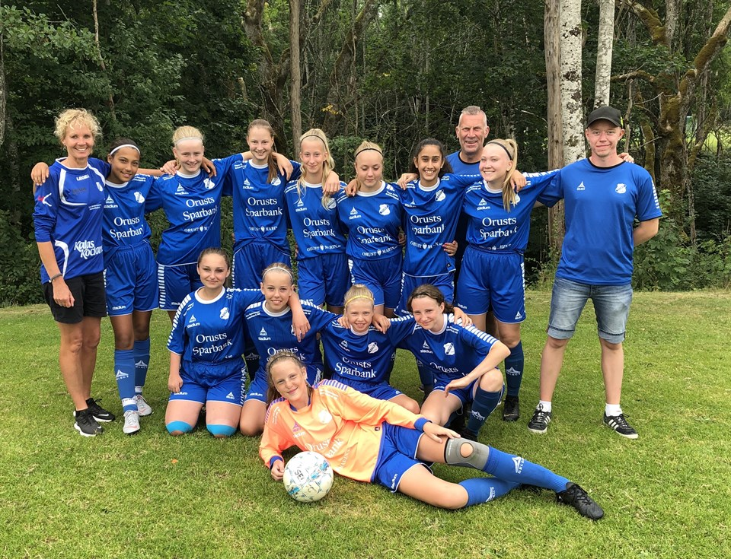
Cuper
Askengrens cup 25/1, 15-årsgrupp
Lilla Rössöcup 1/3, 13 – 14-årsgrupp, dispens
Åby cup 29/3 utomhus, 11 mannaspel, Mölndal
15-årsgrupp
Gothia 13 – 18/7, Göteborg, 11 mannaspel, 15 årsgrupp (lånar in 2 st)
Eget boende och egen frukost. Köper lunch och middag på skola.
Total kostnad 2 300 kr/person. Klubben betalar 1 400 kr/person samt anmälningsavgift.
Egenavgift: 900kr/person samt fickpengar (köpa tröja, godis, glass etc)
Majblomman eller stöd från föreningen

Slide 6
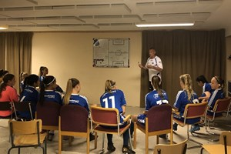
Hösten
Oddebollen? 31/7 – 2/8,
F 15 – 17
Quality? 16/10 – 18/10, F 15
Uddevallakannan? Ca 20/11

Slide 7
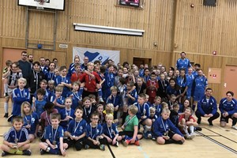
Värdegrund
Värdegrund - Gemenskap – Glädje - Utbildande
Föreningsperspektiv
Hos Torp är alla välkomna, oavsett funktionsvariation, etnicitet, religion, sexuell läggning och socioekonomiska förutsättningar
Vi ser till att alla får spela
Vi tycker alla spelare är viktiga för laget
Vi ser till att alla spelare ges möjlighet att delta på cuper och träningsläger
Vi tänker på att spelare utvecklas olika fort
Vi hjälper varandra mellan åldersgrupperna
Vi har inga lagkassor
Vi har gemensam Bollskoj för flickor och pojkar mellan 5 – 7år
Vi delar på flickor och pojkar från 8 år
Vår verksamhet är utbildande och glädjefull

Slide 8
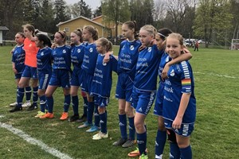
Värdegrund
Spelarperspektiv
Vi respekterar varandra, domare och motståndare
Vi har noll tolerans mot könsord, rasistiska uttalande och svordomar
Våra äldre spelarna är förebilder för dom yngre spelarna
Våra spelare utbildas i fotboll och i ett gott sportmanskap(uppförande)
Vi respekterar alltid domaren, oavsett situation. Utan domare, ingen match!
Vårt motståndarlag tränar oss i matchsituationer. Utan motståndare, ingen match!

Slide 9
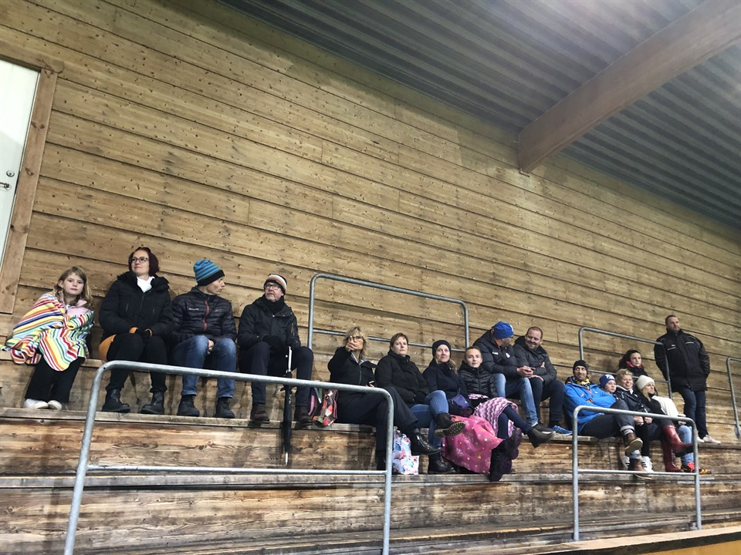
Värdegrund
Ledarperspektiv
Våra ledare är förebilder för sina spelare
Våra ledare stöttar och hjälper spelarna i med och motgång
Våra ledare är utbildade i fotboll samt i att leda grupper
Våra ledare ser alla spelare i laget, berömmer och korrigerar när det behövs
Föräldraperspektiv
Föräldrar stöttar sina barn och medverkar på träningar vid behov
Föräldrar berömmer och höjer våra spelare

Slide 10
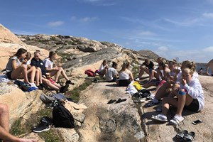
Mål 2020
Mål för säsongen 2020
Laget
Vi ska ha roligt och peppa varandra mer. Vi ska jobba på vår sammanhållning och få den ännu bättre.
Serien
Vi ska sänka antalet insläppta mål. Vi ska komma högre upp i serien än 2019, topp 3. Vi ska utvecklas mer som lag och prata mer på plan.

Slide 11
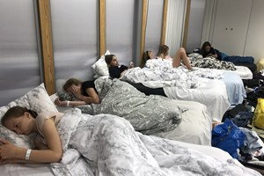
Mål 2020
Mål för säsongen 2020
Inomhuscuper
Vi ska vinna första matcherna i slutspel och ta oss vidare. Vi ska försöka vinna inomhuscuperna och jobba med bra spel och bra tempo i spelet.
Gothia
Vi ska vinna någon match och komma till slutspel. Vi ska kämpa och ge järnet och tro på oss själva. Vi ska inte ge upp mot bättre lag.

Slide 12
Mål 2020 för varje spelare
Kajsa: Bli mer säker på plan och våga mer på matcher, ex finta i matchsituation
Kiara: Bättre bollteknik och snabbare passningar. Förbättra mina skott
Alicia: Ta mer löpningar och göra bättre passningar
Martina: Ta ut mig på matcherna. Förbättra konditionen och vara löpstark
Tindra: Hålla mer koll på vart jag står i målet

Slide 13
Mål 2020 för varje spelare
Ebba: Löpningar och rörelse direkt efter min passning. Bättre kondition så jag orkar 100% hela matchen. Inte lägga tid på onödiga saker
Wilma J: Träna så mycket som möjligt. Vara en mer offensiv back
Alice: Lära mig skjuta bättre och gå in med kroppen
Mirjam: Bli mer teknisk och ta mer löpningar
Meherin: Våga hålla bollen och förbättra skotten

Slide 14
Mål 2020 för varje spelare
Lisa M: Gå in med hela kroppen och inte peta
Huda: Hårdare och längre skott. Jobba att med att ha en bättre inställning
Agnes: Bättre på att dribbla, våga driva själv på plan och ta det lugnt framför mål
Wilma L: Kommunicera ännu mer på plan och hålla bollen tills jag är säker på att jag har en adress

Slide 15
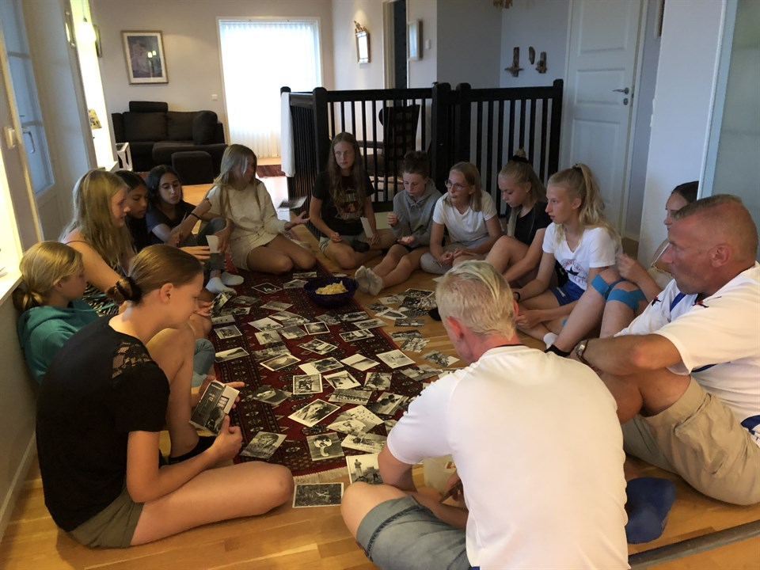
Laget före jaget, alla är lika viktiga och bidrar maximalt utifrån sina förutsättningar

